Slide 1


¡BIENVENIDOS!
DOMINGO, DÍA DEL SEÑOR
ORIENTADA A NIÑOS, PREADOLESCENTES Y FAMILIAS
COMUNIDAD PARROQUIAL CRISTO REDENTOR –VALLADOLID-

Slide 2
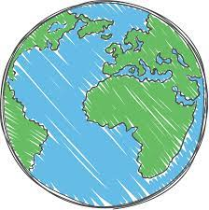

CONMIGO PUEDES CONTAR
Somos ciudadanos de un mundo
que necesita el vuelo de una paloma,
que necesita corazones abiertos,
y están sedientos de un agua nueva.
Por eso estamos aquí; (laralara)
conmigo puedes contar.(laralara)
Y dejaré mi equipaje a un lado
para tener bien abiertas las manos
y el corazón lleno de sol.
1/2

Slide 3
Somos ciudadanos de un mundo
que fue creado como casa de todos,
como el hogar de una gran familia,
donde todos vivamos en paz.
Por eso estamos aquí; (laralara)
conmigo puedes contar.(laralara)
Y dejaré mi equipaje a un lado
para tener bien abiertas las manos
y el corazón lleno de sol.
2/2

Slide 4
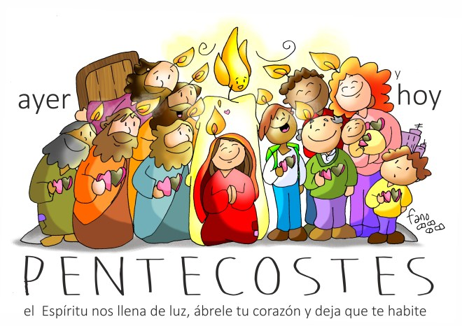

DOMINGO DE PENTECOSTÉS

Slide 5

GLORIA
De ti, Señor, nuestra vida nació:
que mi boca cante tu alabanza.
Tú eres mi apoyo y refugio, Señor:
que mi boca cante tu alabanza.
Mi confianza está en tu bondad:
que mi boca cante tu alabanza.
Te alabamos hoy por tu poder,
te alabamos por tu bondad…
Gloria a ti, Señor, tu defensor,
que me inunde tu gran amor…
Que mi boca cante tu alabanza

Slide 6


LITURGIA DE LA PALABRA
PRIMERA LECTURA:
Libro de los Hechos de los Apóstoles.
SALMO:
Envía tu Espíritu, Señor, y repuebla la faz de la tierra.
SEGUNDA LECTURA:
Primera carta del apóstol
san Pablo a los Corintios

Slide 7

CRISTO VIVE!
Cristo vive dentro de ti,
Ale - luya, Alelu-u-u-ya.
Cristo vive dentro de ti,
y entre nosotros
Ale- lu - ya. (Bis)

Slide 8
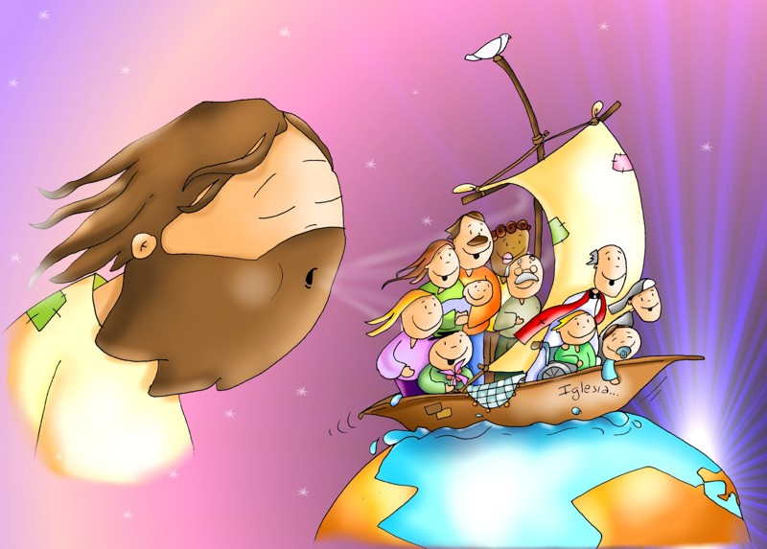

DOMINGO DE PENTECOSTÉS
San Juan 20. Como el Padre me ha enviado, así también os envío yo; recibid el Espíritu Santo.

Slide 9

CREDO de Nicea - Constantinopla
padeció y fue sepultado,
y resucitó al tercer día, según las Escrituras,
y subió al cielo,
y está sentado a la derecha del Padre;
y de nuevo vendrá con gloria
para juzgar a vivos y muertos,
y su reino no tendrá fin.
Creo en el Espíritu Santo,
Señor y dador de vida,
que procede del Padre y del Hijo,
que con el Padre y el Hijo
recibe una misma adoración y gloria,
y que habló por los profetas.
Creo en la Iglesia,
que es una, santa, católica y apostólica.
Confieso que hay un solo bautismo
para el perdón de los pecados.
Espero la resurrección de los muertos
y la vida del mundo futuro.
Amén.
"Creo en un solo Dios,
Padre todopoderoso,
Creador del cielo y de la tierra,
de todo lo visible y lo invisible.
Creo en un solo Señor, Jesucristo,
Hijo único de Dios,
nacido del Padre antes de todos los siglos:
Dios de Dios, Luz de Luz,
Dios verdadero de Dios verdadero,
engendrado, no creado,
de la misma naturaleza del Padre,
por quien todo fue hecho;
que por nosotros los hombres,
y por nuestra salvación bajó del cielo,
y por obra del Espíritu Santo
se encarnó de María, la Virgen,
y se hizo hombre;
y por nuestra causa fue crucificado
en tiempos de Poncio Pilato;

Slide 10


CREDO de los apóstoles
Creo en Dios, Padre Todopoderoso,
Creador del cielo y de la tierra.
Creo en Jesucristo, su único Hijo,
Nuestro Señor, que fue concebido por
obra y gracia del Espíritu Santo,
nació de Santa María Virgen;
Padeció bajo el poder de Poncio Pilato,
fue crucificado, muerto y sepultado,
descendió a los infiernos,
al tercer día resucitó de entre los muertos,
subió a los cielos y está sentado a la
derecha de Dios, Padre todopoderoso.
Desde allí ha de venir a juzgar
a vivos y muertos.
Creo en el Espíritu Santo,
la santa Iglesia católica,
la comunión de los santos,
el perdón de los pecados,
la resurrección de la carne
y la vida eterna.
Amén.

Slide 11


Respondemos:
Te rogamos, óyenos.

Slide 12

  QUÉ TE PUEDO DAR
¿Qué te puedo dar, que no me hayas dado Tú?
¿Qué te puedo decir, que no me hayas dicho Tú?
¿Qué puedo hacer por Ti, si yo no puedo hacer nada?
Si yo no puedo hacer nada, si no es por Ti mi Dios.
Todo lo que sé, todo lo que soy,
todo lo que tengo es tuyo.
Todo lo que sé, todo lo que soy,
todo lo que tengo es tuyo.

Slide 13
“Orad, hermanos, para que este sacrificio, mío y vuestro, sea agradable a Dios, Padre todopoderoso “
Todos: “El Señor reciba de tus manos este sacrificio, para alabanza y gloria de su Nombre, para nuestro bien y el de toda su Santa Iglesia”

Slide 14

PLEGARIA EUCARÍSTICA
El Señor esté con vosotros
Y con tu espíritu.
Levantemos el corazón.
Lo tenemos levantado hacia el Señor.
Demos gracias al Señor nuestro Dios.
Es justo y necesario.

Slide 15

SANTO ES EL SEÑOR
Santo, Santo, Santo es el Señor,
Dios del universo.
Llenos están el cielo y la tierra
de su gloria.
Hosanna en el cielo.
Bendito el que viene
en el nombre del Señor.
Hosanna en el cielo.

Slide 16

El pan y el vino se transforman en el Cuerpo y en la Sangre de Jesús.
CONSAGRACIÓN

Slide 17

Éste es el Sacramento de nuestra fe.
Todos: Anunciamos tu muerte,
proclamamos tu Resurrección.
¡Ven, Señor Jesús!

Slide 18





Padre Nuestro
que estás en el
Santificado sea tu nombre
Venga a nosotros tu
Hágase tu voluntad
en la como en el
Danos hoy nuestro de cada día
Perdona nuestras ofensas
como también nosotros
perdonamos a los que nos ofenden
No nos dejes caer en la tentación
y líbranos del mal.

Slide 19
… esperamos la venida gloriosa de nuestro Señor Jesucristo.
Todos: Tuyo es el Reino, tuyo el poder y la gloria, por siempre, Señor.

Slide 20

RITO DE LA PAZ
… La paz del Señor esté siempre con vosotros.
Todos: Y con tu espíritu.
…Daos fraternalmente la paz

Slide 21

PARA EL QUE NUNCA LA DIO
Para el que nunca la dio
para el que siempre soñó
para el que bien la conoce.
Para el que está junto a ti
y quiere hacerte feliz
en un mundo de ilusiones.
1/2

Slide 22
Paz para todos aquellos que no la han dado.
Para todos aquellos que no llegaron.
Para todos aquellos venga la paz.
Paz si eres padre de familia tengas paz.
Si vives enamorado tengas paz.
En el mundo entero reine la paz.
Paz, siempre la paz,
venga la paz, a todos la paz,
siempre la paz.
2/2

Slide 23
Éste es el Cordero de Dios que quita el pecado del mundo. Dichosos los invitados a la mesa del Señor.
Todos:
Señor, no soy digno de que entres en mi casa, pero una palabra tuya bastará para sanarme.

Slide 24
DOMINGO DE PENTECOSTÉS
San Juan 20. Como el Padre me ha enviado, así también os envío yo; recibid el Espíritu Santo.

Slide 25
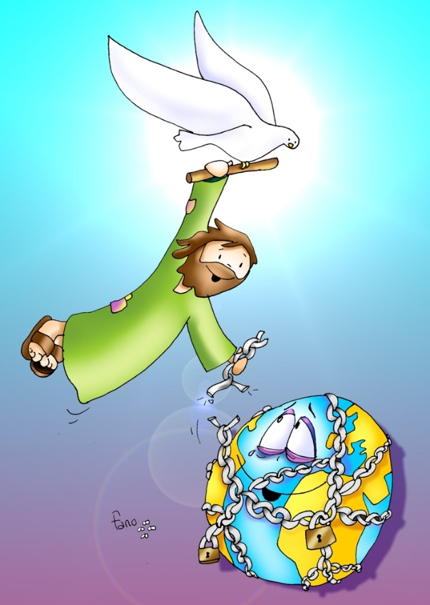
BENDIGAMOS AL SEÑOR
Bendigamos al Señor,
Dios de toda la creación,
por habernos regalado su amor.
su bondad y su perdón
y su gran fidelidad,
por los siglos de los siglos durarán.
El Espíritu de Dios hoy está sobre mí,
y Él es quien me ha ungido para proclamar,
la buena nueva a los más pobres,
la gracia de su salvación. (bis)
1/3

Slide 26
Enviados con poder
y en el nombre de Jesús,
a sanar a los enfermos del dolor;
a los ciegos dar visión,
a los pobres la verdad
y a los presos y oprimidos libertad.
El Espíritu de Dios hoy está sobre mí,
y Él es quien me ha ungido para proclamar,
la buena nueva a los más pobres,
la gracia de su salvación. (bis)
2/3

Slide 27
Con la fuerza de su amor
y de la resurrección
anunciamos llega ya la salvación.
Que ni el miedo ni el dolor,
ni la duda o la opresión,
borrarán la paz de nuestro corazón.
El Espíritu de Dios hoy está sobre mí,
y Él es quien me ha ungido para proclamar,
la buena nueva a los más pobres,
la gracia de su salvación. (bis)
Con la fuerza de su amor
y de la resurrección
anunciamos llega ya la salvación.
Que ni el miedo ni el dolor,
ni la duda o la opresión,
borrarán la paz de nuestro corazón.
El Espíritu de Dios hoy está sobre mí,
y Él es quien me ha ungido para proclamar,
la buena nueva a los más pobres,
la gracia de su salvación. (bis)
3/3

Slide 28
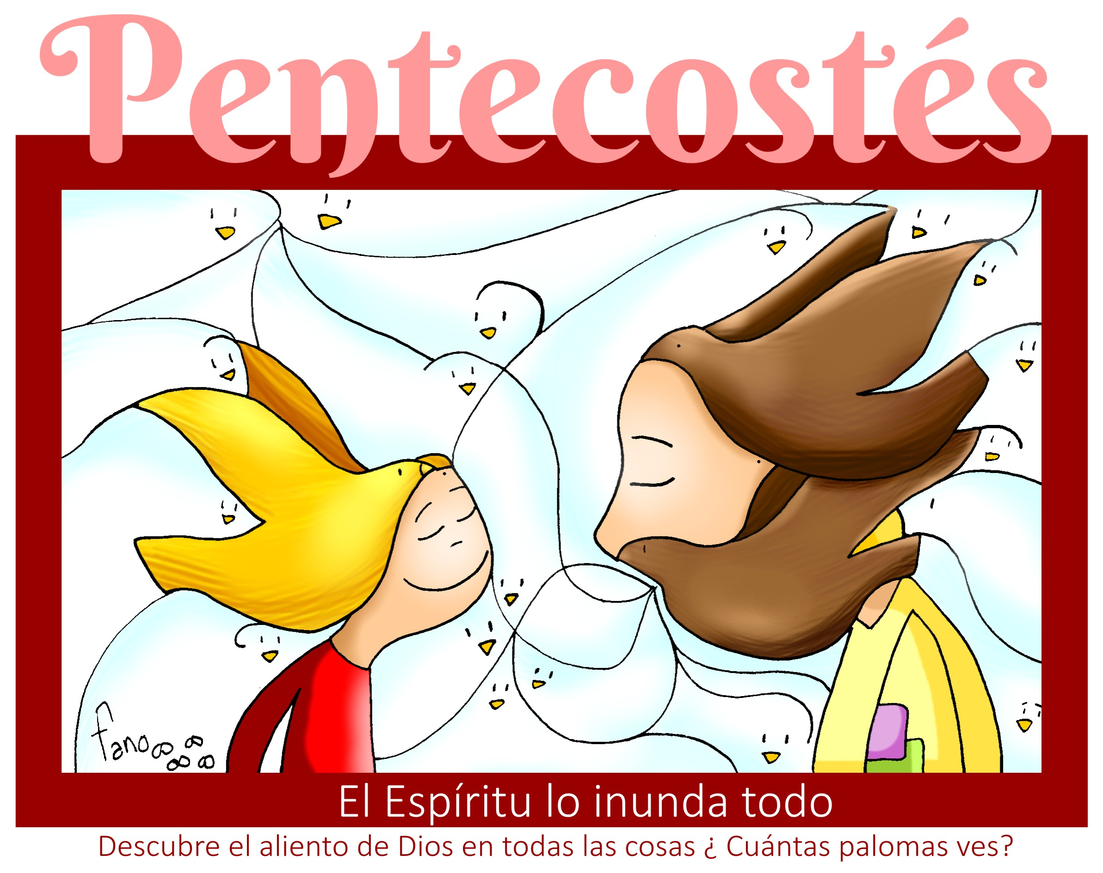
VEN, ESPÍRITU, VEN
Ven, Espíritu, ven
y lléname, Señor,
con tu preciosa unción. (BIS)
Purifícame y lávame,
renuévame, restáurame Señor,
con tu poder.
Purifícame y lávame,
renuévame, restáurame Señor.
Te quiero conocer.

Slide 29

¡Gracias, mi Dios!
Acción de Gracias

Slide 30

HÁGASE EN MI TU VOLUNTAD
Fuente de paz y de fidelidad,
Virgen María.
Dios se fijó en Ti por tu humildad,
Virgen María.
Elegida del Señor,
siempre dócil a su voz
en el amor.
1/4

Slide 31
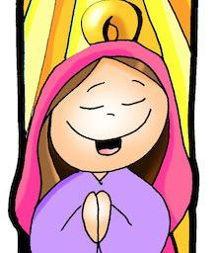
Hágase, Señor, en mí tu voluntad,
hágase en mí según tu Palabra,
con María unimos
nuestras voces al cantar:
“Hágase, Señor, tu voluntad en mí;
hágase, Señor, tu voluntad”.
“Hágase, Señor, tu voluntad en mí;
hágase, Señor, tu voluntad”.
2/4

Slide 32
Llena de amor, de luz y sencillez,
Virgen María.
Guía mis pies, maestra de la fe,
Virgen María.
Cambia nuestro corazón,
por tu fiel intercesión
ante el Señor.
3/4

Slide 33
Hágase, Señor, en mí tu voluntad,
hágase en mí según tu Palabra,
con María unimos
nuestras voces al cantar:
“Hágase, Señor, tu voluntad en mí;
hágase, Señor, tu voluntad”.
“Hágase, Señor, tu voluntad en mí;
hágase, Señor, tu voluntad”.
4/4

Slide 34


¡FELIZ DÍA DEL SEÑOR!
¡COMPÁRTELO CON LOS DEMÁS!

